Slide 1
SQL: Adatbázis kezelés
14. DQL parancs: SELECT és záradékai: FROM, WHERE

Slide 2
SQL utasítások: DQL
DQL: Data Query Language, adat lekérdező nyelv.
Ebbe a csoportba egyetlen parancs tartozik, a SELECT.
A SELECT a leggyakrabban használt parancs. Segítségével (és a módosítóival) tudunk adatokat kinyerni a táblákból. Az adatokkal műveleteket végezhetünk, szűrhetjük, csoportosíthatjuk, szűkíthetjük, rendezhetjük. Akár adattábla használata nélkül is végezhetünk vele műveleteket, mint egy számológéppel. A műveletekben, a kifejezésekben használhatjuk az adatbáziskezelő saját függvényeit is.
Alkalmazhatunk álnevet, ha a SELECT kifejezése után az AS módosítót használjuk. Pl.: SELECT mezo AS Ez_lesz_a_neve;

Slide 3
SQL utasítások: DQL – SELECT
Lekérdezés
A SELECT és a záradékai:
SELECT [DISTINCT] kifejezés1[, kifejezés2, …]
[FROM táblanevek
[WHERE feltétel]
[GROUP BY kifejezés]
[HAVING feltétel]
[ORDER BY kifejezés [ASC | DESC]]
[LIMIT [kihagyás, ] sorok száma]
];
CSAK EBBEN A SORRENDBEN HASZNÁLHATÓAK!
JOIN
FROM
WHERE
SELECT
GROUP BY
HAVING
LIMIT
ORDER BY
Notes:
Forrás: https://www.youtube.com/watch?v=FaY6dnSKMqc
https://www.geeksforgeeks.org/sql-ddl-dql-dml-dcl-tcl-commands/
https://mariadb.com/kb/en/select/

Slide 4
SQL utasítások: DQL – SELECT – Kifejezések
Kifejezések
* (csillag): minden mező, ami a kapcsolódó táblákban megtalálható
tablanev.*: a megadott táblából minden mező
mezőnév: a tábla mezőjének a neve, ez a leggyakoribb
DISTINCT kif.: egyéni értékek (nincs ismétlődés)
műveletek: pl. mező1+mező2
függvények: pl. AVG(), SUM(), ROUND()
AS: álnév megadása, pl. mező1 AS „Adat neve”
JOIN
FROM
WHERE
SELECT
GROUP BY
HAVING
LIMIT
ORDER BY
Notes:
https://www.geeksforgeeks.org/sql-ddl-dql-dml-dcl-tcl-commands/
https://mariadb.com/kb/en/select/

Slide 5
SQL utasítások: DQL – SELECT – FROM
FROM – táblák megadása
Ezzel a módosítóval lehet megadni, hogy milyen táblákból kell a rekordokat összeállítani.
A táblákat, ha több van, akkor vesszővel felsorolva lehet megadni. (Régi, Theta stílusú megadás)
Az első tábla minden rekordjához hozzárendeli a második tábla minden rekordját, majd ezekhez a harmadik tábla mindegyik rekordját, és így tovább (CROSS JOIN).
Ez hatalmas méretet eredményez, ezért fontos a kapcsolódási pontok megadása a WHERE módosítóban (ez a Theta feltétel, immár INNER JOIN lesz).
JOIN
FROM
WHERE
SELECT
GROUP BY
HAVING
LIMIT
ORDER BY
Notes:
https://www.geeksforgeeks.org/sql-ddl-dql-dml-dcl-tcl-commands/
https://mariadb.com/kb/en/select/

Slide 6
SQL utasítások: DQL – SELECT – FROM
FROM – táblák megadása
Például:
SELECT *
FROM tabla1,tabla2
WHERE tabla1.id=tabla2.masikid;
ahol az id mező kulcs, a masikid pedig idegenkulcs
Egy tábla többször is szerepelhet, ilyenkor alias-t, álnevet (AS) kell adni az egyiknek.
Lehetőség van adatbázis nevének megadására is: db.tabla alakban.
JOIN
FROM
WHERE
SELECT
GROUP BY
HAVING
LIMIT
ORDER BY
Notes:
https://www.geeksforgeeks.org/sql-ddl-dql-dml-dcl-tcl-commands/
https://mariadb.com/kb/en/join-syntax/

Slide 7
SQL utasítások: DQL – SELECT – JOIN
JOIN – táblák csatolása
Az első táblához továbbiakat többféle módon is lehet csatolni.
JOIN
FROM
WHERE
INNER JOIN
LEFT JOIN
SELECT
t1
t2
t1
t2
GROUP BY
LIMIT
RIGHT JOIN
OUTER JOIN
HAVING
ORDER BY
t1
t2
t1
t2
Notes:
https://mariadb.com/kb/en/select/
https://mariadb.com/kb/en/join-syntax/
https://www.w3schools.com/sql/sql_join.asp

Slide 8
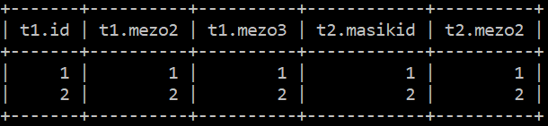
SQL utasítások: DQL – SELECT – JOIN
LEFT JOIN
t1
t2
RIGHT JOIN
OUTER JOIN
t1
t2
t1
t2
JOIN – INNER JOIN
Amely rekordok mindkét táblában megvannak. Ilyen a - korábban említett - táblák felsorolása (Theta stílus) is, ha van mellette WHERE feltétel.
Például: SELECT * FROM t1 INNER JOIN t2
ON t1.id=t2.masikid;
Lehet egyszerre több táblát is megadni:
INNER JOIN t2,t3 ON t1.id=t2.masikid AND t1.id2=t3.masikid2
Az ON helyett lehet alkalmazni a USING(mezo) formulát is, ha a mezo a kapcsoló a táblák közt.
JOIN
FROM
WHERE
INNER JOIN
SELECT
t1
t2
GROUP BY
HAVING
LIMIT
ORDER BY
Notes:
https://mariadb.com/kb/en/select/
https://mariadb.com/kb/en/join-syntax/
https://www.w3schools.com/sql/sql_join.asp
http://code.openark.org/blog/mysql/mysql-joins-on-vs-using-vs-theta-style
Ez az ajánlott, az olvashatósága miatt!

Slide 9
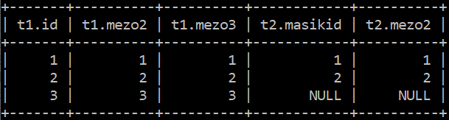
SQL utasítások: DQL – SELECT – JOIN
INNER JOIN
t1
t2
RIGHT JOIN
OUTER JOIN
t1
t2
t1
t2
JOIN – LEFT JOIN
Amely rekordok a bal táblában megvannak, de nem feltétlenül a jobb oldaliban.
Például: SELECT * FROM tabla1
LEFT JOIN tabla2
ON tabla1.id=tabla2.masikid;
JOIN
FROM
LEFT JOIN
WHERE
t1
t2
SELECT
GROUP BY
HAVING
LIMIT
ORDER BY
Notes:
https://mariadb.com/kb/en/select/
https://mariadb.com/kb/en/join-syntax/
https://www.w3schools.com/sql/sql_join.asp

Slide 10
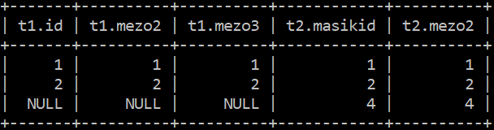
SQL utasítások: DQL – SELECT – JOIN
INNER JOIN
LEFT JOIN
t1
t2
t1
t2
OUTER JOIN
JOIN – RIGHT JOIN
Amely rekordok a jobb táblában megvannak, de nem feltétlenül a bal oldaliban.
Például: SELECT * FROM tabla1
RIGHT JOIN tabla2
ON tabla1.id=tabla2.masikid;
t1
t2
JOIN
FROM
RIGHT JOIN
WHERE
t1
t2
SELECT
GROUP BY
HAVING
LIMIT
ORDER BY
Notes:
https://mariadb.com/kb/en/select/
https://mariadb.com/kb/en/join-syntax/
https://www.w3schools.com/sql/sql_join.asp
Ritkán fordul elő a feladatokban.

Slide 11
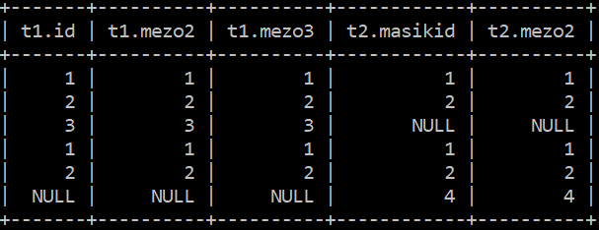
SQL utasítások: DQL – SELECT – JOIN
INNER JOIN
LEFT JOIN
t1
t2
t1
t2
RIGHT JOIN
t1
t2
JOIN – OUTER JOIN
Amely rekordok valamelyik táblában megvannak, de nem feltétlenül mindegyikben.
Ilyen a MariaDB-ben nincs ilyen, a jobb és bal összesítésével megoldható.
SELECT * FROM tabla1 LEFT JOIN tabla2
ON tabla1.id=tabla2.masikid;
UNION ALL SELECT * FROM tabla1 RIGHT JOIN tabla2
ON tabla1.id=tabla2.masikid;
JOIN
FROM
OUTER JOIN
WHERE
t1
t2
SELECT
GROUP BY
HAVING
LIMIT
ORDER BY
Notes:
https://mariadb.com/kb/en/select/
https://mariadb.com/kb/en/join-syntax/
https://www.w3schools.com/sql/sql_join.asp
Ritkán fordul elő a feladatokban.

Slide 12
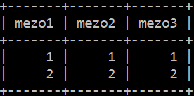
SQL utasítások: DQL – SELECT – JOIN
LEFT JOIN
t1
t2
RIGHT JOIN
OUTER JOIN
t1
t2
t1
t2
JOIN – NATURAL JOIN
A NATURAL JOIN az azonos mezőnevek alapján végzi a táblák csatolását. Hatása az INNER JOIN-nal egyezik meg. Akkor használható, ha a tervezésnél a kapcsoló- dásra szánt mezőket azonos névvel, és típussal láttuk el.
Nem kell hozzá ON módosító! És megszünteti a mezőnév bizonytalanságot (ambiguous) is.
Például: SELECT * FROM t1 NATURAL JOIN t2;
JOIN
FROM
WHERE
INNER JOIN
SELECT
t1
t2
GROUP BY
HAVING
LIMIT
ORDER BY
Notes:
https://www.w3resource.com/mysql/advance-query-in-mysql/mysql-natural-join.php

Slide 13
SQL utasítások: DQL – SELECT – WHERE
WHERE – szűrési feltételek
A WHERE módosítóval tudjuk a JOIN-okkal kigyűjtött rekordokat szűkíteni. Egy darab logikai kifejezést kell készíteni.
Operátorok:
JOIN
FROM
WHERE
SELECT
AND: logikai ÉS
OR: logikai VAGY
NOT: logikai NEM
=,>,<,>=,<=,<>: összehasonlító
BETWEEN: két érték között. Pl. mezo BETWEEN 10 AND 20 vagy 10 BETWEEN m1 AND m2
LIKE: mintára hasonlító.
%: bármennyi és bármilyen karakter
_: 1 darab bármilyen karakter
IN(): egy értéklista megadása. Ez akár egy másik lekérdezés is lehet (allekérdezés)!
GROUP BY
HAVING
LIMIT
ORDER BY
Notes:
Forrás:
https://mariadb.com/kb/en/select/
https://www.w3schools.com/sql/sql_where.asp
https://www.w3schools.com/sql/sql_wildcards.asp

Slide 14
SQL utasítások: DQL – SELECT – GROUP BY
GROUP BY – csoportosítás
A lekérdezett és szűrt rekordokat valamely mező(k) szerint csoportba rendezi és ezek a csoportok egy rekordként jelennek meg az eredményben. Mezőnév helyett, használni lehet a megjelenítési (SELECT utáni) sorszámot is, ami 1-től kezdődik.
Segítségével használhatunk aggregáló függvényeket.
A zárójelben megadott mezővel végzik el a következőket:
JOIN
FROM
WHERE
SELECT
GROUP BY
HAVING
LIMIT
ORDER BY
COUNT(): megszámol
SUM(): összegez
AVG(): átlagol
MAX(): legnagyobb érték
MIN(): legkisebb érték
Notes:
Forrás: https://mariadb.com/kb/en/select/
https://mariadb.com/kb/en/group-by/

Slide 15
SQL utasítások: DQL – SELECT – HAVING
HAVING – lekérdezés szűrése
Sok esetben egy aggregáló függvény eredménye szerint kell szűkíteni a rekordokat, pl. ha legalább 3 elemű a csoport. Ezt nem lehet a WHERE-ben megtenni, hiszen az még előtte kiértékelődött. Ekkor kerül elő a HAVING.
Logikai kifejezést kell tartalmaznia, de itt a mezőnevek mellett már az aggregáló függvények is szerepelhetnek.
Például: HAVING COUNT(*)>4
Itt is lehet megjelenítési sorszámot alkalmazni.
JOIN
FROM
WHERE
SELECT
GROUP BY
HAVING
LIMIT
ORDER BY
Notes:
Forrás: https://mariadb.com/kb/en/select/
https://www.w3schools.com/sql/sql_having.asp

Slide 16
SQL utasítások: DQL – SELECT – ORDER BY
ORDER BY – rendezés
A végeredményben megjelenítendő rekordok sorrendjét adja meg.
Irányok:
ASC: növekvő, ez az alapértelmezett, nem kötelező kirakni
DESC: csökkenő
Több mezőt is meg lehet adni, ebben az esetben mindegyik szerint rendezve lesz. Először az első, majd azon belül a második szerint, és így tovább.
Itt is lehet megjelenítési sorszámot alkalmazni.
A speciális (ékezetes) betűk helyét befolyásolja a COLLATE beállítás.
JOIN
FROM
WHERE
SELECT
GROUP BY
HAVING
LIMIT
ORDER BY
Notes:
Forrás: https://mariadb.com/kb/en/select/
https://mariadb.com/kb/en/order-by/

Slide 17
SQL utasítások: DQL – SELECT – LIMIT
LIMIT – visszatérési rekordszám
A MariaDB-ben (és a MySQL-ben) a végeredmény rekordszámának beállítására a LIMIT módosító használható.
Megadása:
LIMIT 1: csak a legelső elem
LIMIT 5: az első 5 elem
LIMIT 5 OFFSET 10: 5 elem az első 10 kihagyásával (ritkán használt)
LIMIT 10,5: 5 elem az első 10 kihagyásával (gyakrabban használt). Figyelem! A darabszám itt a második helyen van!
JOIN
FROM
WHERE
SELECT
GROUP BY
HAVING
LIMIT
ORDER BY
Notes:
Forrás: https://mariadb.com/kb/en/select/
https://mariadb.com/kb/en/limit/

Slide 18
Köszönöm a figyelmet!

